Slide 1
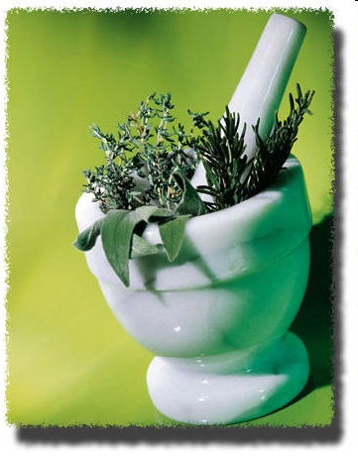
PRAKTIKUM HERBAL 1
Sri Tasminatun

Slide 2
Obat tradisional adalah bahan atau ramuan bahan yang berupa bahan tumbuhan, bahan hewan, bahan mineral, sediaan sarian (galenik) atau campuran dari bahan tersebut, yang secara turun-temurun telah digunakan untuk pengobatan berdasarkan pengalaman
HERBAL MEDICINE adalah obat-obat yang berasal dari tanaman.

Slide 3
METABOLIT PRIMER
Protein, karbohidrat, lemak
Digunakan oleh tanaman untuk pertumbuhan
Bersifat sama pada organisme hidup
METABOLIT SEKUNDER
Zat kimia bukan nutrisi yang memainkan peran penting dalam proses keberadaan dan evaluasi bersama antar jenis di lingkungan
Bersifat spesifik pada setiap jenis & kelompoknya

Slide 4
Ciri spesifik metabolit sekunder
struktur kimia beragam
Penyebaran relatif terbatas
Pembentukan dipengaruhi oleh enzim dan genetik
Proses biosintesis dipengaruhi oleh jumlah dan aktivitas enzim tertentu
Merupakan aspek spesialisasi sel dalam proses diferensiasi dan perkembangan organisme
Kurang penting bagi sel penghasil tapi penting bagi organisme secara keseluruhan

Slide 5
Fungsi metabolit sekunder bagi tanaman: Pertahanan Alat interaksi antar tumbuhan Interaksi antar tumbuhan & hewan
Bagi manusia : senyawa obat, pewarna, pestisida, pewangi, dan bahan kosmetik

Slide 6
Pengelompokan berdasar struktur kimia
Alkaloid : senyawa basa organik ber-nitrogen
Glikosida : bila dihidrolisis menghasilkan gula dan aglikon
Flavonoid : turunan fenol
Steroid : kerangka struktur tetrasiklik siklopentanoperhidrofenantren
Terpenoid : kerangka isopren
Antibiotik : metabolit sekunder dalam jumlah kecil mampu menghambat atau membunuh organisme lain

Slide 7
Hal-hal yang harus diperhatikan pada pembuatan sediaan herbal
Identifikasi dan pemilihan bahan
Peralatan dan proses pengolahan
Penimbangan & pengukuran
Derajat kehalusan bahan tumbuhan obat
Penyimpanan dan pengemasan

Slide 8
Pentingnya Identifikasi
Lempuyang emprit (Zingiber amaricans) memiliki
bentuk yang relatif lebih kecil, berwarna kuning dengan rasa yang pahit.
Jenis yang kedua adalah lempuyang gajah (Zingiber zerumbet) yang memiliki bentuk lebih besar dan berwarna kuning,
→ berkhasiat sebagai penambah nafsu makan.
Jenis yang ketiga adalah lempuyangwangi (Zingiber aromaticum) yang memiliki warna agak putih dan berbau harum.
berkhasiat sebagai pelangsing
(Sastroamidjojo S, 2001).

Slide 9
Kadar senyawa aktif dalam suatu simplisia berbeda-beda antara lain tergantung pada
1. Bagian tanaman yang digunakan. 2. Umur tanaman yang digunakan. 3. Waktu panen. 4. Lingkungan tempat tumbuh.

Slide 10
Waktu panen sangat erat hubungannya dengan pembentukan senyawa aktif di dalam bagian tanaman yang akan dipanen.
Waktu panen yang tepat pada saat bagian tanaman tersebut mengandung senyawa aktif dalam jumlah yang terbesar.

Slide 11
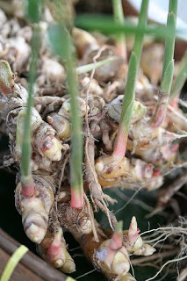
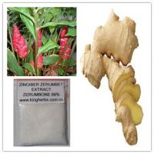

Slide 12
Proses Pembuatan Simplisia
Pengumpulan bahan baku, dipengaruhi oleh waktu pengumpulan, dan juga teknik pengumpulan.
Sortasi basah, memiliki tujuan untuk membersihkan dari benda-benda asing seperti tanah, kerikil, rumput, bagian tanamn lain dan bahan yang rusak.
Pencucian simplisia dengan menggunakan air, sebaiknya memperhatikan sumber air, agar diketahui sumber air tersebut mengalami pencemaran atau tidak.
Pengubahan bentuk simplisa seperti perajangan, pengupasan, pemecahan, penyerutan, pemotongan.

Slide 13
Pengeringan dilakukan sedapat mungkin tidak merusak kandungan senyawa aktif dalam simplisia. Tujuan pengeringan yaitu agar simplisia awet, dan dapat digunakan dalam jangka waktu yang lama.
Sortasi kering, benda-benda asing yang masih tertinggal, dipisahkan agar simplisia bersih sebelum dilakukan pengepakan.
Pengepakan dan penyimpanan untuk mencegah terjadinya penurunan mutu simplisia

Slide 14
ekstrak
sediaan yang diperoleh dengan mengekstraksi senyawa aktif dari simplisia nabati atau simplisia hewani menggunakan pelarut yang sesuai, kemudia semua atau hampir semua pelarut diuapkan dan massa atau serbuk yang tersisa diperlukan sedemikian hingga memenuhi baku yang telah ditetapkan.

